Slide 1
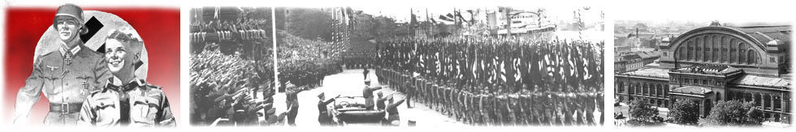
III Рейх
Выполнил:
Петров Петр 9«А»
24 марта 1933 года — 23 мая 1945 года
Ein Volk, ein Reich, ein Führer
(Один народ, одна империя, один фюрер)

Slide 2
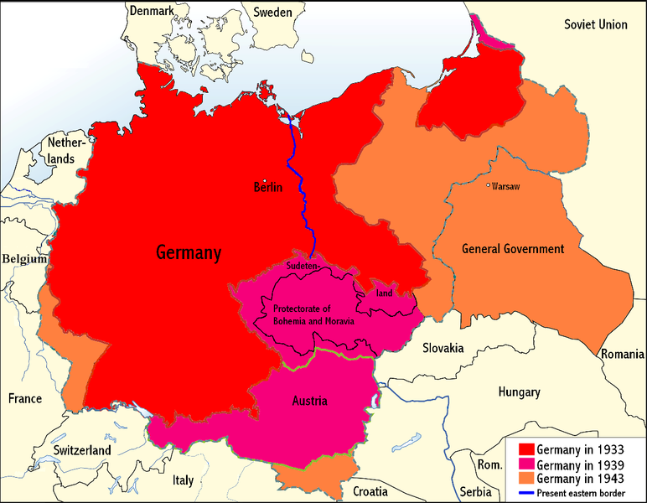
Германская империя
Столица - Берлин
Язык - Немецкий
Денежная единица - рейхсмарка
Гимн - «Песня немцев»
Население - 69 314 000
Форма правления - Диктатура
Фюрер - Адольф Гитлер (1933-1945)
Президент - Карл Дёниц (1945)

Slide 3
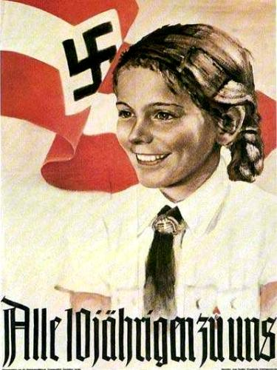
Исторический очерк
Третий Рейх, оставивший столь заметный след в истории XX века, как это ни парадоксально, просуществовал всего лишь 12 лет, с 1933 по 1945гг. В этот незначительный даже для одного поколения срок Германия претерпела чудовищную метаморфозу, в которой гипотетическая “бестия”, зачатая в недрах философий Фихте и Ницше, музыке Вагнера, шагнула на поля Европы, неся смерть и разрушения. Объяснять феномен нацизма пытались по-разному: от до боли знакомых общественно-исторических причин, порожденных общим кризисом капитализма, до “пляски святого Витта” в масштабе целого народа.

Slide 4
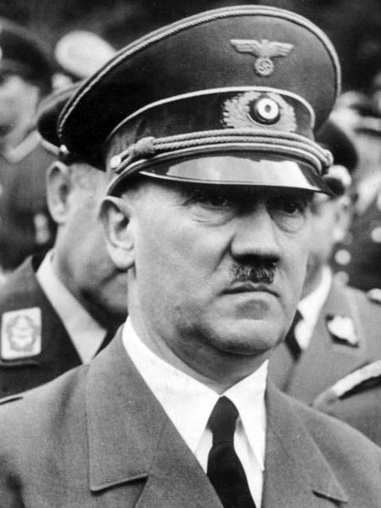
Адольф Гитлер (1889 – 1945)
Адольф Гитлер – основатель национал-социализма, рейхсканцлер. Родился 20 апреля 1889 года на границе Германии, Австрии. В школе учился слабо, высшее образование в биографии Гитлера так и не было получено. Ему дважды отказывали при поступлении в академии искусств Вены, не смотря на то, что он имел художественный талант. С началом Первой Мировой войны добровольно пошел на фронт. Рождение Гитлера как националиста, милитариста произошло именно в те годы. Он получил звание ефрейтора, несколько наград. В 1919 году в биографии Адольфа Гитлера произошло вступление в Немецкую рабочую партию. Во время кризисной ситуации в стране ему удалось преобразовать партию в национал-социалистическую. В 1921 году Гитлер возглавил партию.

Slide 5
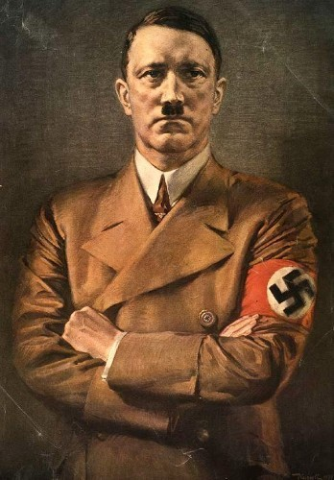
Для Гитлера восхождение началось с кризисом 1929 года. В 1933 году он был назначен рейхсканцлером. После этого запретил деятельность всех партий кроме нацистов. Был принят закон, согласно которому Гитлер стал диктатором с неограниченной властью на 4 года. В 1934 году он взял себе титул предводителя «третьего рейха». Присвоив себе еще больше власти, он ввел охранные отряды СС, основал концентрационные лагеря, модернизировал, оснастил оружием армию. В 1938 году в биографии Гитлера была захвачена Австрия, затем западная часть Чехословакии была присоединена к Германии. В июне 1941 года Германия напала на СССР. В конце войны, когда немецкие войска терпели поражения, из бункера Гитлера (подземного убежища) шло управление остатками армии. Когда же Берлин был окружен, наступила смерть Гитлера. Адольф вместе с женой Евой Браун покончил жизнь самоубийством.

Slide 6
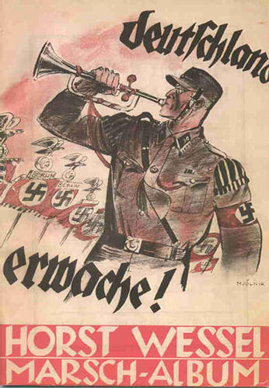
Национал-социалистическая немецкая рабочая партия
Национа́л-социалисти́ческая неме́цкая рабо́чая па́ртия (сокр. НСДАП, нем. NSDAP) — политическая партия в Германии, просуществовавшая с 1920 по 1945 год. В 1933 году по итогам выборов стала правящей, лидер партии Адольф Гитлер занял должность рейхсканцлера. После этого партия установила диктаторский режим. После поражения Германии в войне в 1945 году распущена союзниками по антигитлеровской коалиции. На Нюрнбергском процессе руководящий состав партии был объявлен преступным.

Slide 7
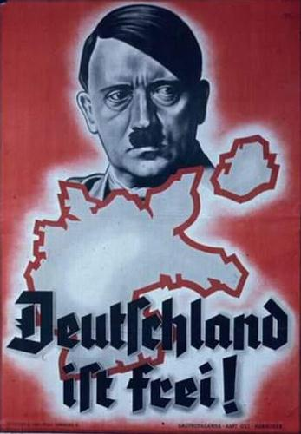
Ликвидация федеративного устройства
Веймарская конституция установила в Германии федеративное устройство, территория страны была разделена на области (земли), которые имели собственные конституции и органы власти. Уже 7 апреля 1933 года был принят Второй закон «Об унификации земель с рейхом», которым вводился институт имперских наместников в федеральных землях. Задачей наместников было наблюдение за деятельностью местных органов, для чего им были предоставлены фактически чрезвычайные полномочия (в том числе право роспуска ландтага и отстранения главы правительства — Министра-президента). Законом «О новом устройстве рейха» от 30 января 1934 года суверенитет земель был ликвидирован, ландтаги во всех землях были распущены. Германия стала унитарным государством. В январе 1935 года имперские наместники стали постоянными представителями правительства в землях.

Slide 8

Административное деление
В период существования Третьего рейха германские земли сохранили свои границы, правительства земель во главе с министрами-президентами сохранились. Однако реальное управление осуществлялось назначенными из центра имперскими наместниками. Исключением стала Пруссия, где пост наместника так и не был введён: первое время функции имперского наместника в Пруссии были возложены на рейхсканцлера, а 10 апреля 1933 года Гитлер назначил министром-президентом Пруссии Германа Геринга. Параллельно существовали региональные партийные округа — Гау, возглавляемые гауляйтерами. Нередко один и тот же человек совмещал государственную должность имперского наместника и партийную должность гауляйтера.

Slide 9
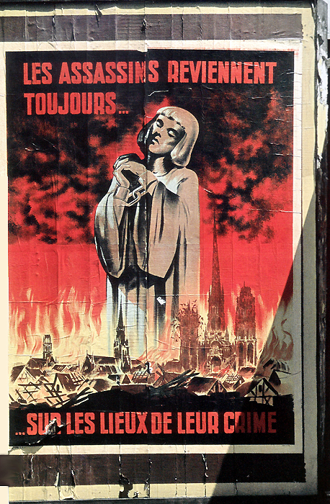
Культура
После того как нацистская власть взяла своё начало в Германии, в сентябре 1933 года была создана Имперская палата культуры, возглавил которую министр пропаганды и народного просвещения Пауль Йозеф Геббельс. Основной задачей данного органа являлся идеологический контроль за деятельностью «людей искусства» в соответствии с политической концепцией подчинения всех сфер жизни Германии интересам национал-социализма. Состав палаты включал семь подразделений, каждое из которых отвечало за своё направление в культуре (театр, кинематограф, литература, пресса, музыка, изобразительное искусство, радиовещание). Членами этих подразделений становились сами деятели культуры, членство было обязательным. После же падения нацистской власти немецкое искусство долго не могло оправиться от сильнейших ударов, нанесённых идеологией и цензурой.

Slide 10
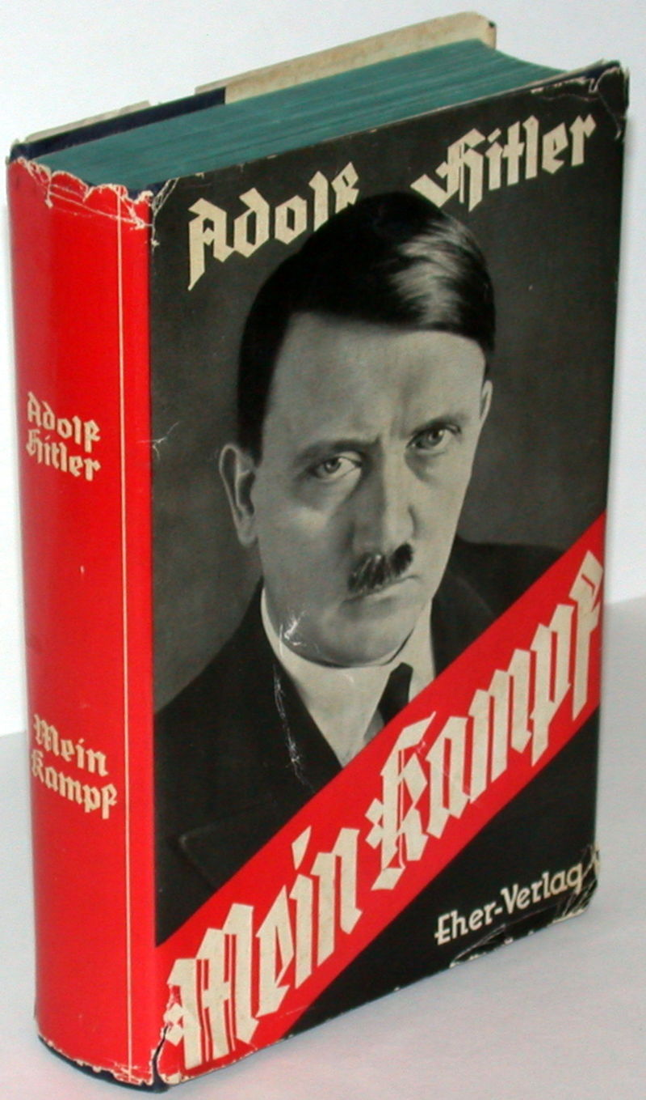
Литература
Данное направление искусства в период нацистской Германии было подвержено большому идеологическому давлению. По приказу Геббельса 10 мая 1933 года на улицах и площадях германских городов пылали костры, в которые нещадно выкидывались произведения выдающихся зарубежных и немецких классиков. В период нацистской власти в Германии получили право на существование всего четыре литературных жанра: фронтовая проза, партийная литература, расовая проза и патриотическая проза. Из-за жёстких идеологических рамок выдающиеся литераторы, как например Томас и Генрих Манны, Эрих Мария Ремарк, Лион Фейхтвангер, Арнольд Цвейг и др., эмигрировали из Германии, а те из писателей, например Гауптман, Фаллада, Келлерман, кто всё же остался на Родине, так и не смогли вписаться в эти рамки.

Slide 11
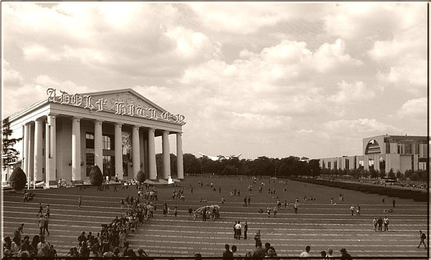
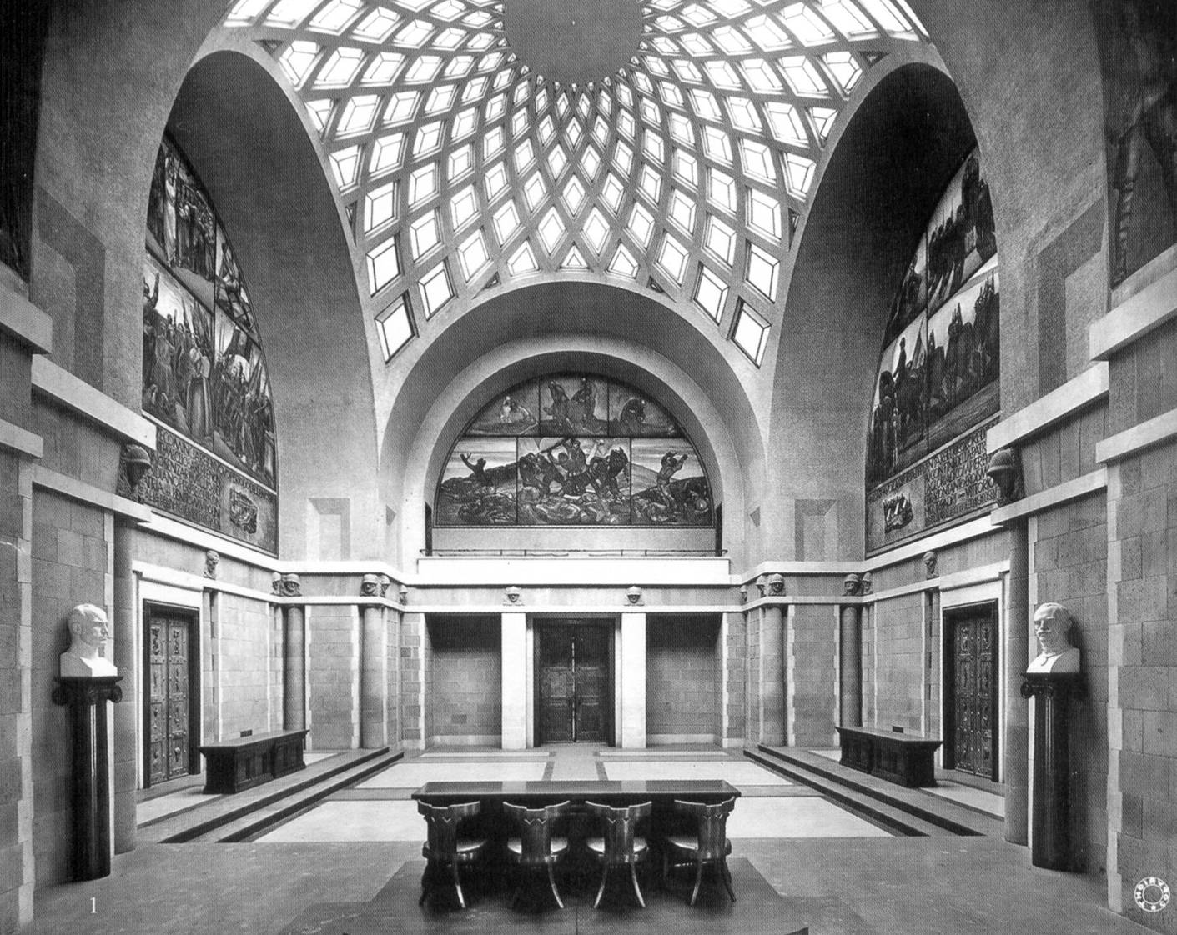
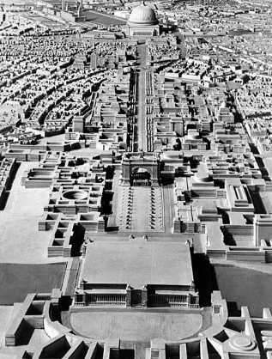
Архитектура
Архитектура также испытала на себе влияние предпочтений нацистского руководства — грандиозных монументальных форм неоклассицизма. Говорить о возрождении в нацистской архитектуре необарокко не приходится, поскольку это противоречит идеологическим установкам нацистских архитекторов: строить из традиционных немецких материалов (отёсанный камень, гранит, дерево) с сохранением традиций и развитием положений «нордического классицизма». В качестве примеров можно привести «орденские замки» Фогельзанг и Зонтгофен, Мемориал павшим бойцам в Мюнхене, Олимпийский стадион в Берлине, здание новой Рейхсканцелярии, а также неосуществлённый проект столицы рейха — города Германиа А. Шпеера, целью которого была глобальная перестройка Берлина. Почти всем нацистским зданиям присущ ряд общих черт: они выполнялись из традиционных германских имперских строительных материалов — отёсанного камня, гранита, дерева. Модернистские железобетонные и стеклянные конструкции использовались только при строительстве производственных зданий.

Slide 12

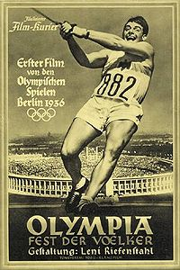
Кинематограф
Аналогично литературе и театру, кинопроизводство подверглось не меньшей цензуре и давлению. Из страны бежали немецкий режиссёр Фриц Ланг, актриса Марлен Дитрих, ставшая впоследствии голливудской звездой. В этот период Лени Рифеншталь — кинорежиссёр-документалист, сняла несколько кинолент, которые вошли в историю немецкого кинематографа:
1935 год — «Триумф воли»
1938 год — «Олимпия». Фильм посвящен Олимпийским играм в Берлине, которые прошли в 1936 году.
За всю историю Третьего рейха (1933-45) в Германии было выпущено 1363 полнометражных фильма. Все эти фильмы, равно как и короткометражки, выпуски новостей и документальные фильмы, перед широкой демонстрацией обязательно просматривало министерство пропаганды. Большинство полнометражных фильмов было далеко не только от жизни, но и вообще от творчества. Лишь малая часть из них служила пропагандистским целям. Аудитория кинотеатров во время войны значительно увеличилась.

Slide 13

Вторая мировая война
1 сентября 1939 года немецкие войска вторглись в Польшу. Великобритания и Франция объявили войну Германии. В течение 1939—1941 годов Германия разгромила Польшу, Данию, Норвегию, Люксембург, Нидерланды, Бельгию, Францию, Грецию, Югославию. В 1941 году нацисты вторглись на территорию Советского Союза и заняли часть его территории. В Германии росла нехватка рабочей силы. На всех оккупированных территориях велась вербовка вольнонаёмных гастербайтеров. На славянских территориях производился также массовый угон в рабство в Германию. Во Франции осуществлялся принудительный набор рабочих, чьё положение в Германии было промежуточным между положением вольнонаёмных и рабов.

Slide 14
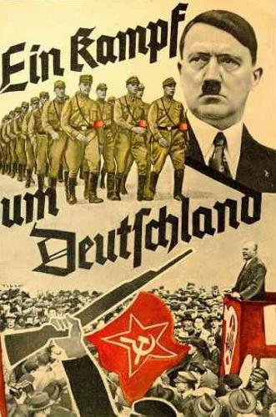
На территории Германии и некоторых оккупированных территориях росло число концентрационных лагерей, лагерей смерти и лагерей военнопленных. В последних положение советских, польских, югославских и французских военнопленных мало отличалось от положения заключённых концлагерей. Положение британцев, как правило, было лучше. Эскалация конфликта вызвала рост партизанского движения в Польше, Белоруссии и Сербии. Постепенно партизанская война развернулась также на других занятых территориях СССР и славянских стран, а также в Греции и Франции. В Дании, Норвегии, Нидерландах, Бельгии, Люксембурге, Латвии, Литве, Эстонии антинацистких выступлений было меньше и оккупационный режим был мягче. Отдельные подпольные организации действовали также в Германии и Австрии.
20 июля 1944 года военными была произведена неудачная попытка антинацистского переворота с покушением на Гитлера.

Slide 15
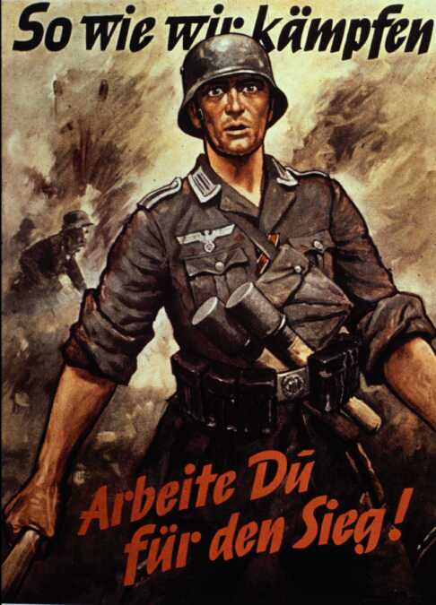
В 1944 году нехватка продуктов питания стала ощущаться и немцами. Авиация стран антигитлеровской коалиции бомбила города. Почти полностью были разрушены Гамбург и Дрезден. Из-за больших потерь личного состава в октябре 1944 года был создан фольксштурм, в который мобилизовали местных жителей, в том числе стариков и юношей. Были подготовлены отряды вервольфа для будущей партизанско-диверсионной деятельности.
8 мая 1945 года был подписан акт о безоговорочной капитуляции Германии. Вскоре, 23 мая во Фленсбурге, американцами было арестовано правительство Третьего рейха.

Slide 16
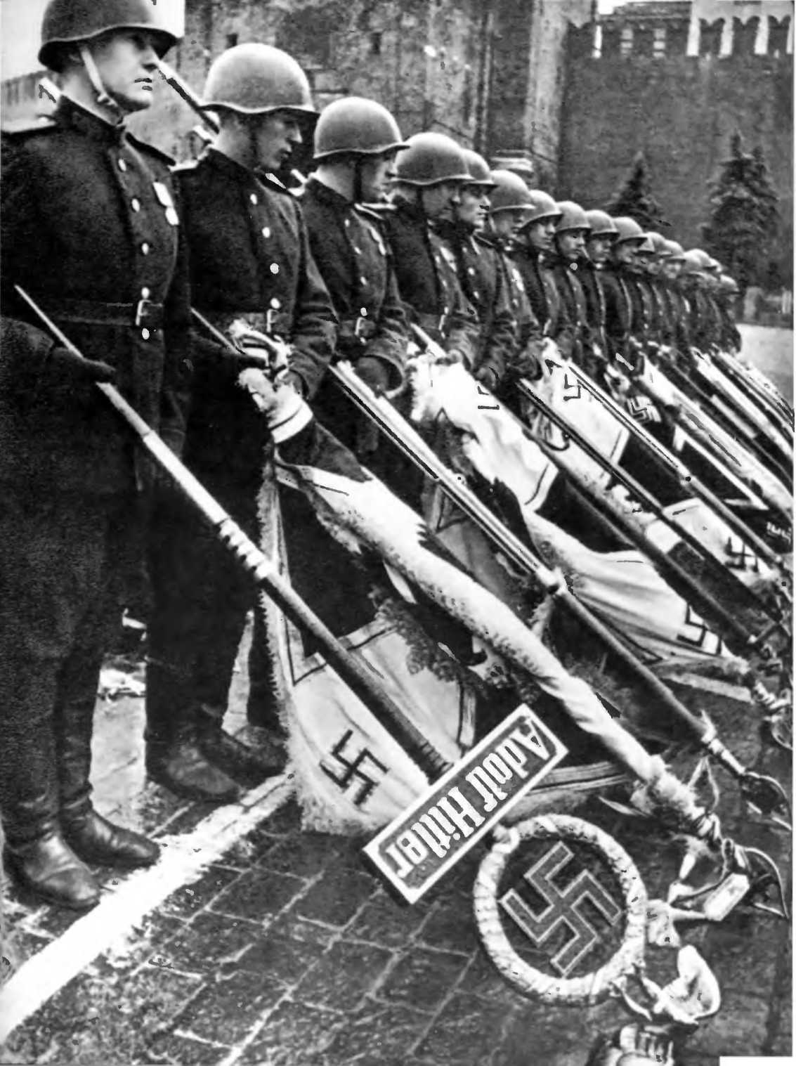
Крах III Рейха
Ню́рнбергский проце́сс, международный судебный процесс над главными нацистскими преступниками. Проходил с 20 ноября 1945 по 1 октября 1946 года в Международном военном трибунале в Нюрнберге (Германия). Нюрнбергский процесс показал опасность фашизма для всего человечества, разоблачив планы уничтожения целых государств и народов.
Международный военный трибунал приговорил:
К смертной казни через повешение: Геринга, Риббентропа, Кейтеля, Кальтенбруннера, Розенберга, Франка, Фрика, Штрейхера, Заукеля, Йодля (полностью оправдан при пересмотре дела мюнхенским судом в 1953 году), Зейсс-Инкварта, Бормана (заочно)

Slide 17
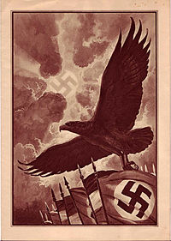
К пожизненному заключению: Гесса, Функа, Редера
К 20 годам тюремного заключения: Шираха, Шпеера
К 15 годам тюремного заключения: Нейрата
К 10 годам тюремного заключения: Деница
Оправданы: Фриче, Папен, Шахт
Переданный суду Лей незадолго до начала процесса повесился в тюрьме, Крупп был признан неизлечимо больным, и дело по нему было прекращено.
Трибунал признал преступными организации СС, СД, СА, Гестапо и руководящий состав нацистской партии. Решение о признании преступными Верховного командования и Генштаба вынесено не было, что вызвало несогласие члена трибунала от СССР.

Slide 18
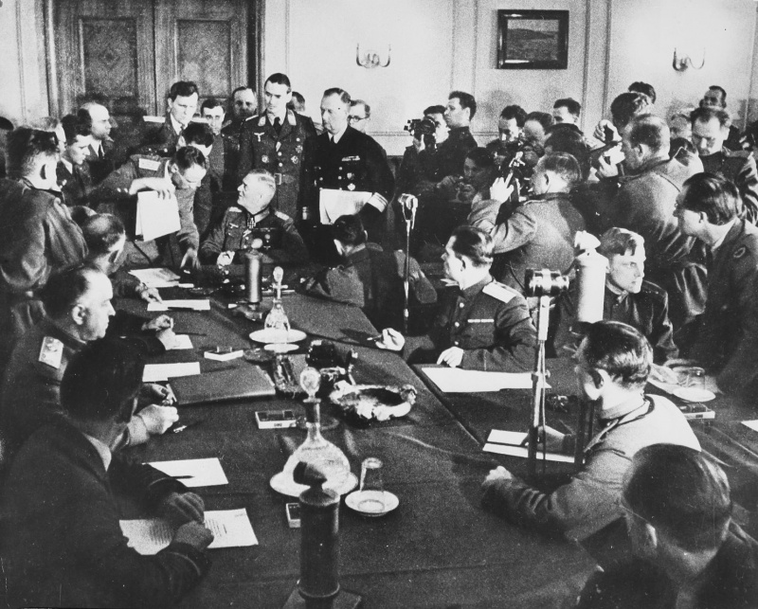
Смертные казни были приведены в исполнение в ночь на 16 октября 1946 года в здании Нюрнбергской тюрьмы. Геринг отравился в тюрьме незадолго до казни. Еще до начала судебных слушаний, после ознакомления с обвинительным заключением, 25 ноября 1945 года в камере кончает жизнь самоубийством Роберт Лей.
Суды над военными преступниками меньшей величины продолжались вплоть до 50-х годов XX века.

Slide 19
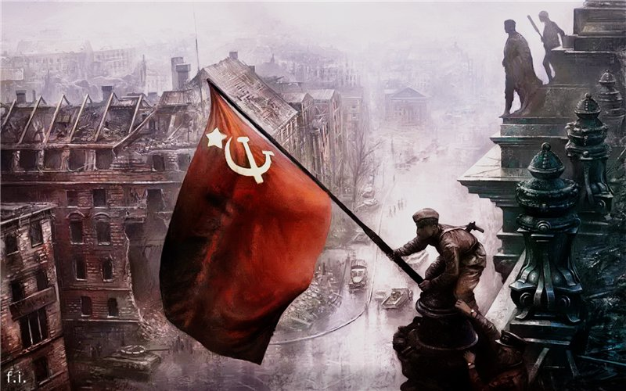
Спасибо за внимание!

